Slide 1
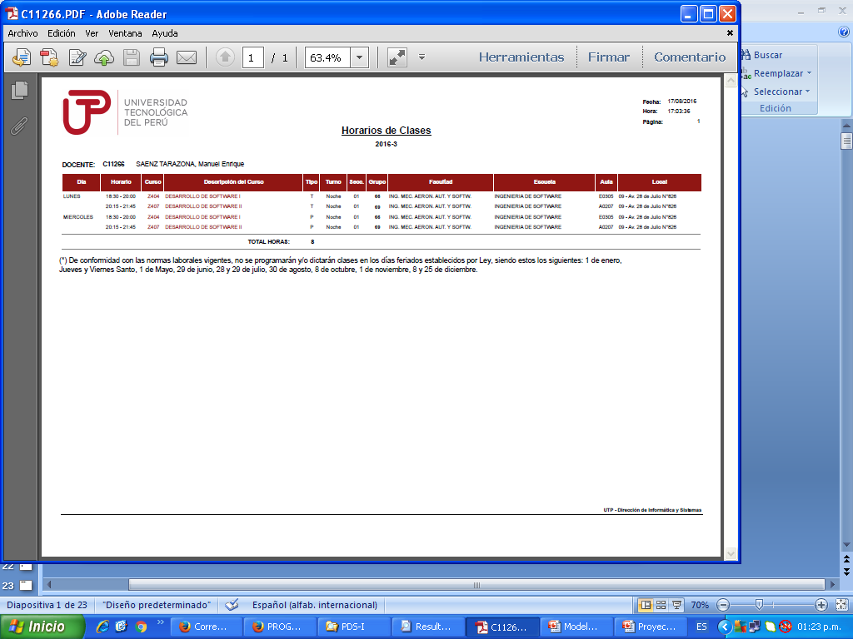
Presentación de Ciclo de Vida en el Desarrollo de Software
Realizado por:
Lic. Manuel E. Sáenz T. Docente Desarrollo Software

Slide 2
Agenda
Metodología RUP
Metodología CASCADA
Conceptos
Resumen

Slide 3
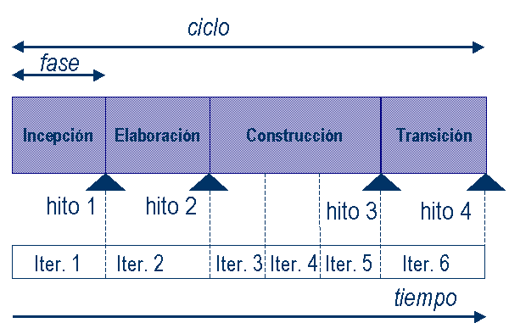
RUP – Ciclo de Vida
Se utiliza el (RUP) como proceso principal para el desarrollo de software. Este proceso esta descrito en dos dimensiones:
Tiempo, Representa el aspecto dinámico del proceso, expresado en términos de ciclos, fases, iteraciones e hitos.
Contenido, Representa el aspecto estático del proceso, descrito en términos de componentes de proceso, actividades, flujos de trabajo.
Tiempo:
Contenido:
Estudio de Requerimientos
Análisis
Diseño
Construcción
Pruebas e Implementación

Slide 4
RUP – Ciclo de Vida
RUP se compone de varios flujos de trabajos paralelos, los cuales, en cada etapa, tienen actividades y entregables establecidos. Dentro de cada fase se pasa por un número definido de iteraciones.

Slide 5
RUP - Incepción
Incepción
Elaboración
Construcción
Transición
Objetivo
Definir la razón de ser y el alcance del proyecto.

Slide 6
RUP - Elaboración
Incepción
Elaboración
Construcción
Transición
Objetivo
Establecer un plan de proyecto y una arquitectura correcta del sistema.

Slide 7
RUP - Construcción
Incepción
Elaboración
Construcción
Transición
Objetivo
Desarrollar el sistema a lo largo de una serie de iteraciones.

Slide 8
RUP - Transición
Incepción
Elaboración
Construcción
Transición
Objetivo
Traspasar el software desarrollado a la comunidad de usuarios.

Slide 9
Agenda
Metodología RUP
Metodología CASCADA
Conceptos
Resumen

Slide 10
Cascada – Ciclo de Vida
Modelo estructurado de actividades necesarias para el desarrollo de software, que consta de fases separadas y distintas en especificaciones y desarrollo. Consta de 5 fases:
Requerimientos
Análisis
Diseño
Construcción
Pruebas e Implementación

Slide 11
Cascada - Requerimientos
Requerimientos
Análisis
Diseño
Construcción
Pruebas /
Implementación
Objetivo
Definir el objetivo, alcance y especificación funcional del sistema.

Slide 12
Cascada – Análisis
Requerimientos
Análisis
Diseño
Construcción
Pruebas /
Implementación
Objetivo
Especificación de los servicios y la interacción del usuario con el sistema.

Slide 13
Cascada - Diseño
Requerimientos
Análisis
Diseño
Construcción
Pruebas /
Implementación
Objetivo
Especificación de la solución técnica definida en la etapa de análisis.

Slide 14
Cascada - Construcción
Requerimientos
Análisis
Diseño
Construcción
Pruebas /
Implementación
Objetivo
Obtener los componentes informáticos codificados y probados.

Slide 15
Cascada – Pruebas / Implementación
Requerimientos
Análisis
Diseño
Construcción
Pruebas /
Implementación
Objetivo
Asegurar el nivel de calidad de la solución informática.

Slide 16
Agenda
Metodología RUP
Metodología CASCADA
Conceptos
Resumen

Slide 17
CMMI – CALIDAD
Que es
“
calidad
”
?
TQM:
TQM
Adm. De la Calidad Total
TQM
Administraci
Administraci
ó
ó
n de la Calidad Total
n de la Calidad Total
QA:
QA
Aseguramiento de la Calidad
SW
QA
Aseguramiento de la Calidad
Aseguramiento de la Calidad del SW
TQM
TQM
QC
QC:
QC SW
Control de Calidad del SW
QA
QA
QC
QC
Inspecci
Inspecci
ó
ó
n
n
Inspecci
ó
n
Lo que puedes medir es lo que puedes administrar
.

Slide 18
CMMI – CALIDAD
1 Mejora Continua de Procesos
Desde el nivel de madurez 3 y se consolida en el nivel de madurez 5
Objetivo: llegar a tener procesos estables (variación controlada), capaces (predecible) y en mejora continua (que se adaptan a los objetivos de negocio).
2 Aseguramiento de la Calidad
Desde el nivel de madurez 2
Asegurar, mediante revisiones (cuestionarios o checklists)
que los procesos se cumplan, es decir que las actividades de los equipos estén normadas por procesos definidos, y
que se producen los entregables intermedios y finales de acuerdo a los procesos definidos, los requerimientos acordados y los estándares vigentes.

Slide 19
CMMI – CALIDAD
3 Control de Calidad
Desde el nivel de madurez 3
Verificar, rigurosamente (inspecciones) que los entregables intermedios se adhieren a los requerimientos, estándares y procesos y remover defectos.
Validar (testing) que el software cumple con lo especificado, es decir, funciona.
4 Gestión de la Calidad
Desde el nivel de madurez 2
Planear, Gestionar y Mejorar el Control de Calidad, el Aseguramiento de la Calidad y la Mejora Continua de Procesos (con un equipo responsable de la mejora).

Slide 20
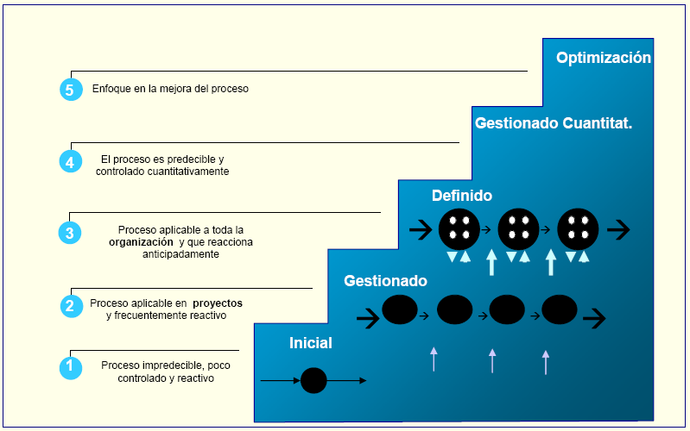
CMMI-NIVELES DE MADUREZ

Slide 21
CMMI-NIVELES DE MADUREZ
5 OPTIMIZADO
Innovación y desarrollo
Análisis causal y soluciones
4 GESTIONADO CUANTITATIVAMENTE
Gestión cuantificada de proyectos
Rendimiento de los procesos de la organización
Desarrollo de requerimientos (RD)
Solución técnica (TS)
Integración de producto (PI)
Verificación (VER)
Validación (VAL)
Enfoque en procesos organizacionales (OPF)
Definición de los procesos organizacionales (OPD)
Entrenamiento organizacional (OT)
Gestión integrada de proyecto (ISM)
Gestión de riesgos (RSKM)
Análisis de decisiones y soluciones (DAR)
3 DEFINIDO
Gestión de requerimientos (REQM)
Planificación de proyecto (PP)
Seguimiento y control de proyectos (PMC)
Gestión y acuerdo con proveedores (SAM)
Medición y análisis (MA)
Aseguramiento de la calidad de productos y procesos (PPQA)
Gestión de la configuración (CM)
2 GESTIONADO
1 INICIAL
Sin áreas de proceso - ¡El trabajo se realiza de alguna manera!

Slide 22
Agenda
Metodología RUP
Metodología CASCADA
Conceptos
Resumen

Slide 23
Resumen
Como se puede apreciar entre estos dos ciclos de vida que se han presentado, el que más se adecua hasta el momento es el CASCADA.
Adicionalmente, se debe conocer bien como es la Metodología de Desarrollo que debe de estar basado necesariamente en un Ciclo de Vida del Software.

